Slide 1
CHÀO MỪNG CÁC EM HỌC SINH YÊU DẤU!

Slide 2

BÀI ĐỌC 4. PHÉP MÀU TRÊN SA MẠC

Slide 3
Câu hỏi 1: Theo em, lao động là gì?
Lao động là vận dụng sức mạnh tay chân hoặc trí óc thông qua công cụ lao động để cải tạo thiên nhiên nhằm mục đích tinh thần phục vụ con người. Chính nhờ lao động mà con người có cuộc sống văn minh như ngày nay.

Slide 4
Câu hỏi 2: Ở nhà, em có lao động không? Việc đó có giúp ích cho em không.
Gợi ý:
Ở nhà, em thường giúp bố mẹ quét nhà, lau nhà, sắp xếp đồ đạc,...
Những việc đó giúp cho ngôi nhà của em luôn sạch đẹp, thoáng mát...

Slide 5
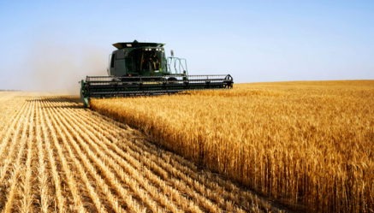
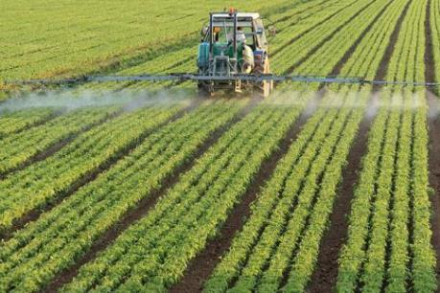

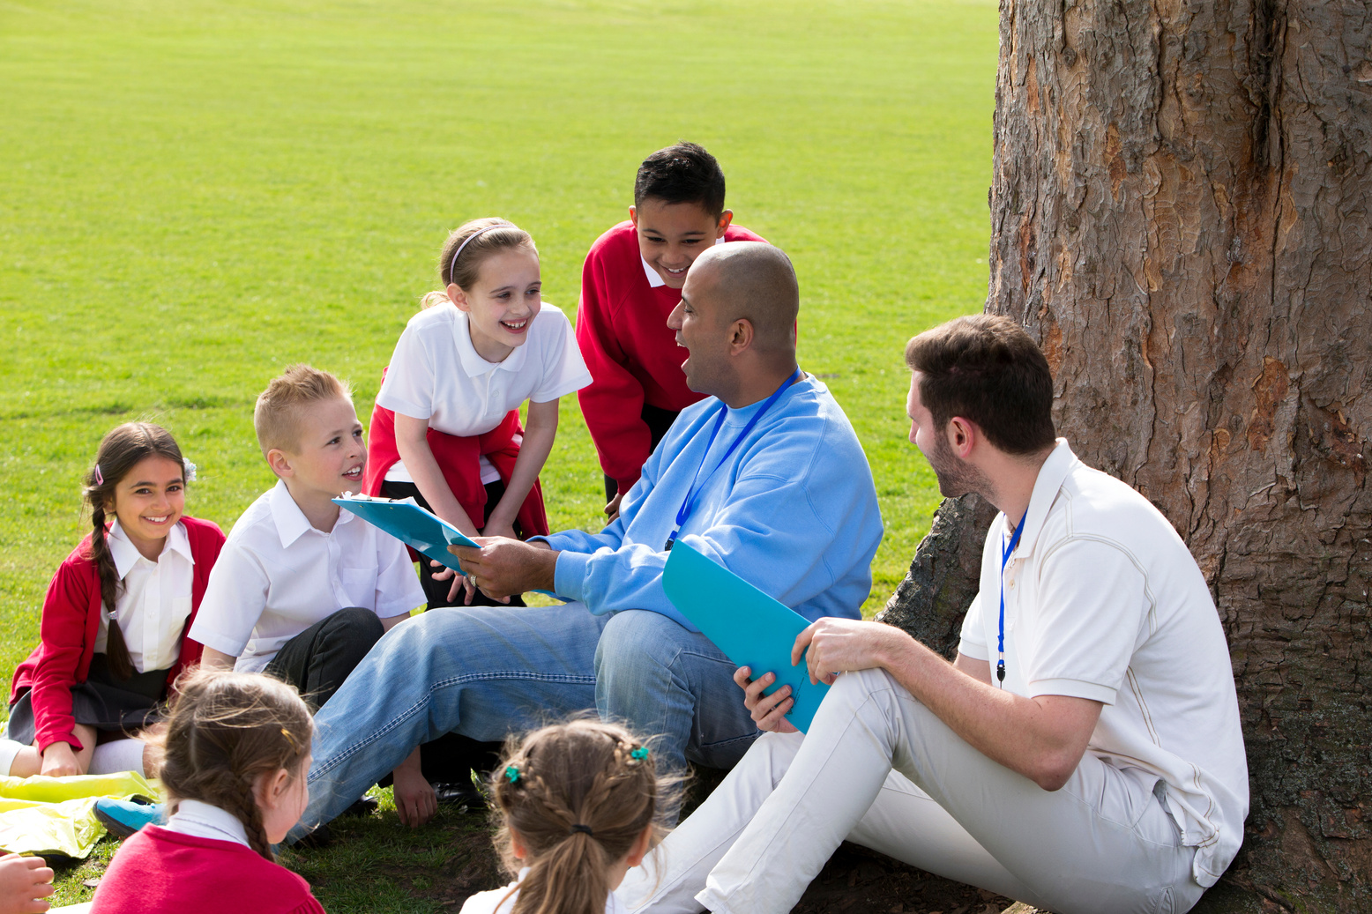
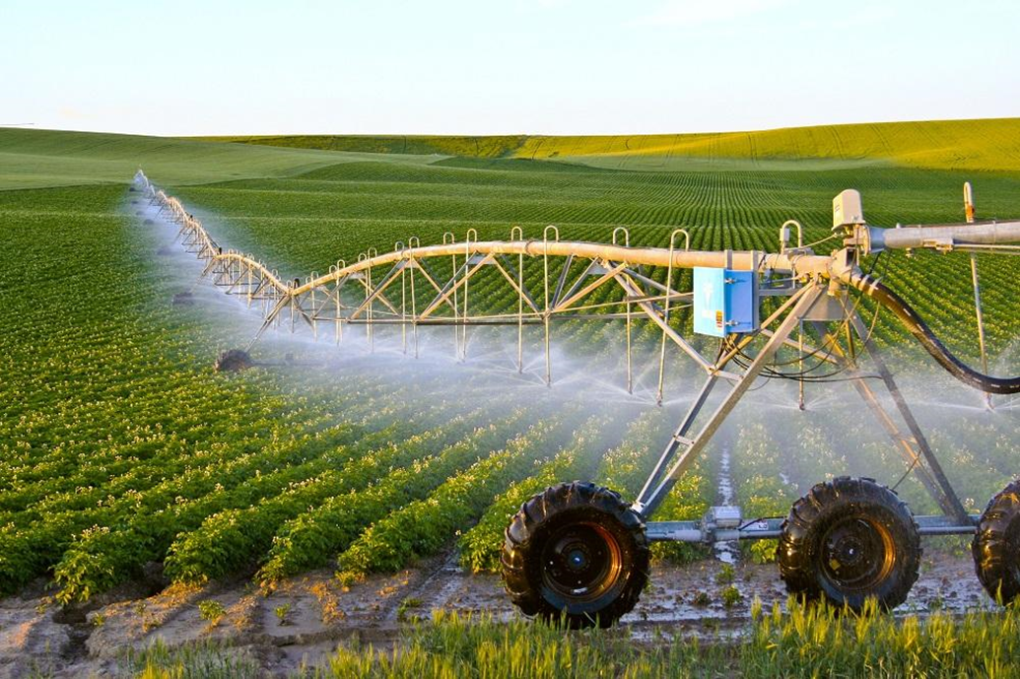
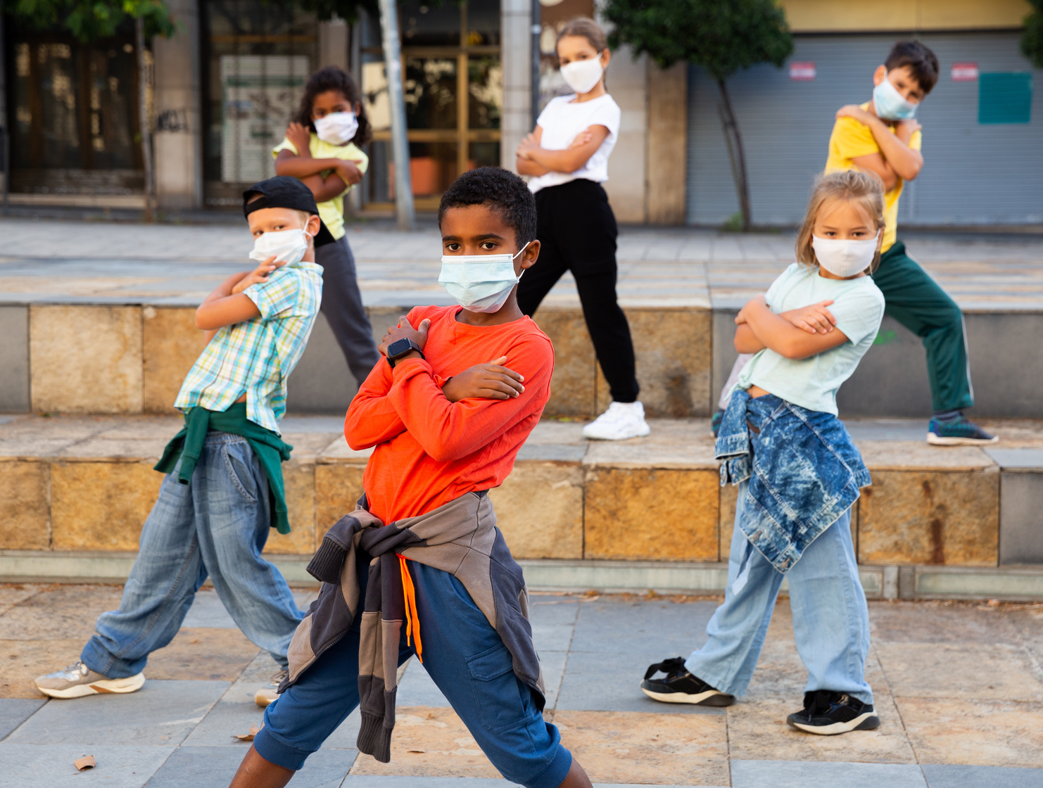
Hình ảnh nông nghiệp ở I-xra-en
OUTDOOR CLAS ACTIVITY
Outdoor classes are for students to introduce nature to them.

Slide 6
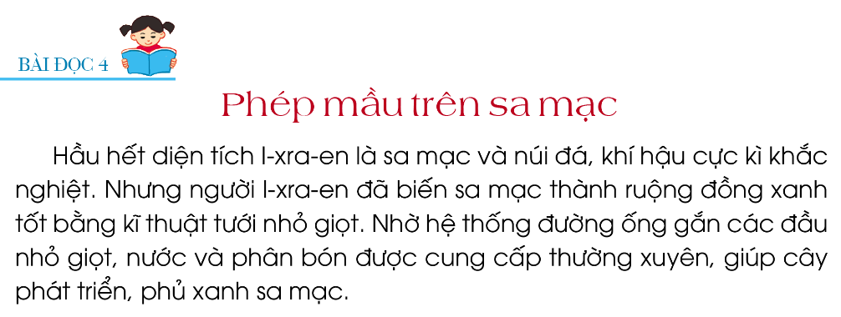
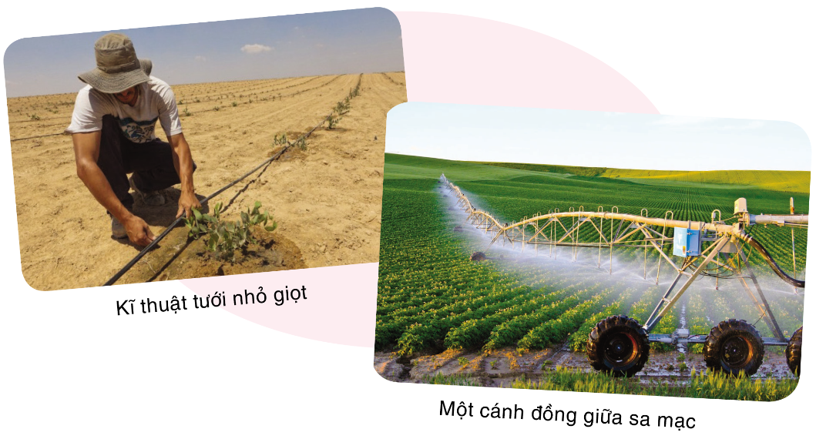
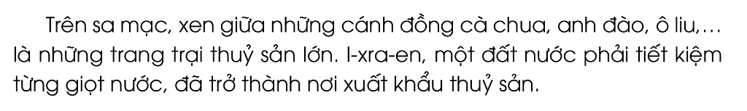
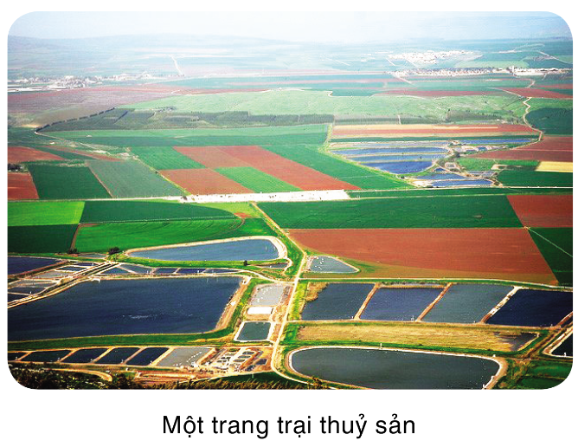
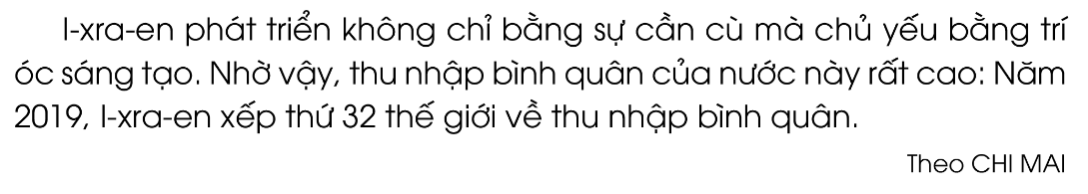
HOẠT ĐỘNG HÌNH THÀNH KIẾN THỨC
CLASS SCHEDULE
1. Đọc thành tiếng
7 am
Science
8 am
Mathematics
9 am
History
10 am
Biology

Slide 7

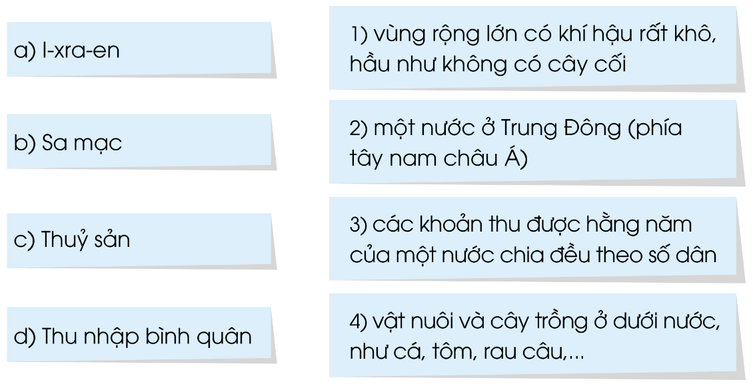


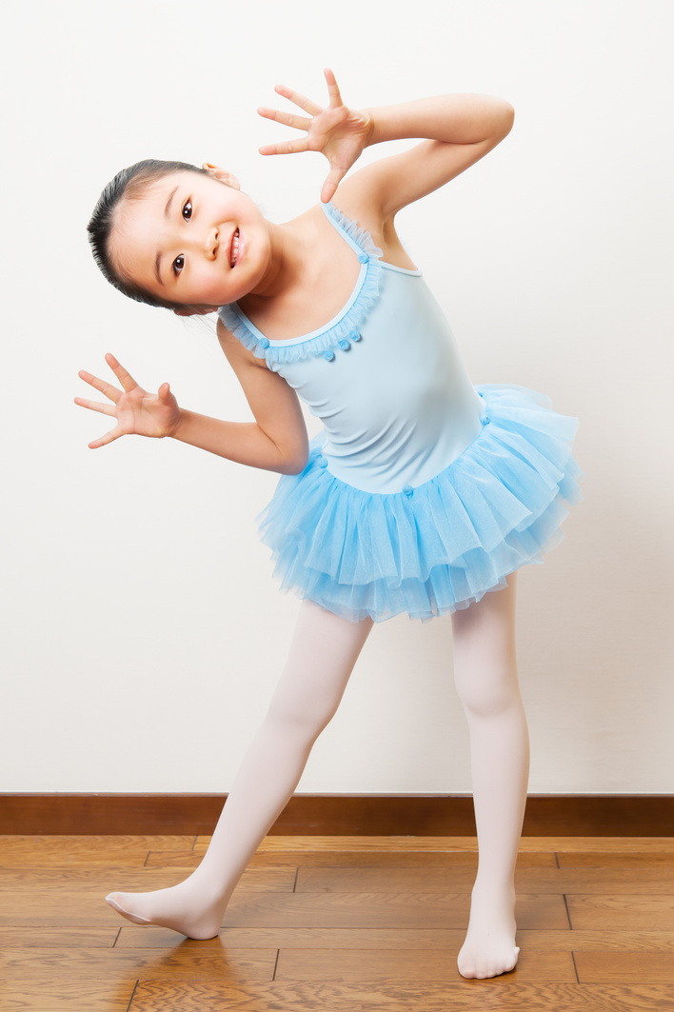
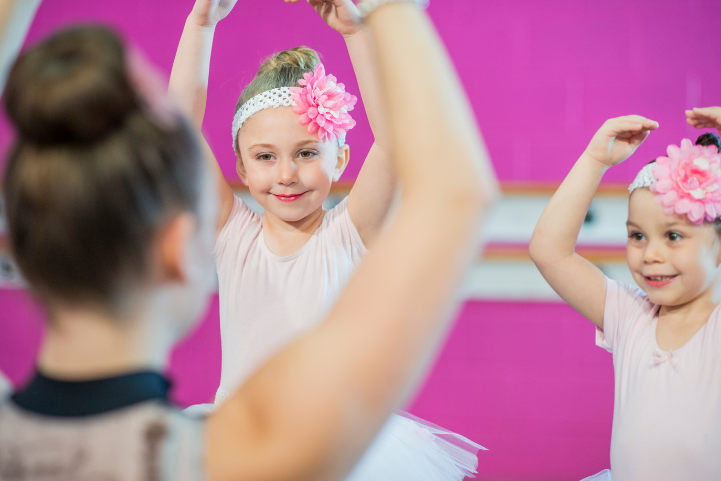
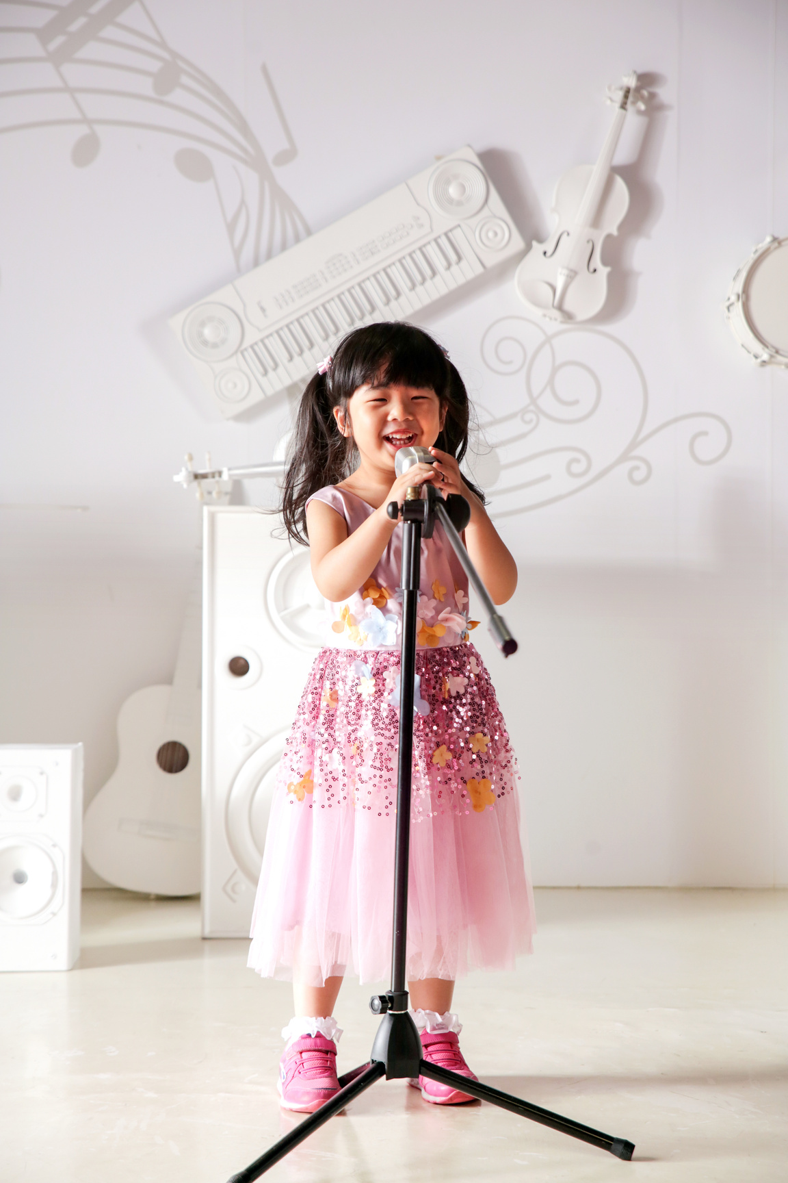
2. Đọc hiểu
Trò chơi: Ghép đúng
YAEL AMARI
1st Place singing competition
YANIS PETROS
2nd Place ballet competition

Slide 8
HOẠT ĐỘNG LUYỆN TẬP
1. Tìm bộ phận trả lời đúng
Tìm bộ phận trả lời cho câu hỏi bằng gì?
I-xra-en phát triển chủ yếu bằng trí óc sáng tạo.
Người I-xra-en đã biến sa mạc thành ruộng đồng xanh tốt bằng kĩ thuật tưới nhỏ giọt.

Slide 9
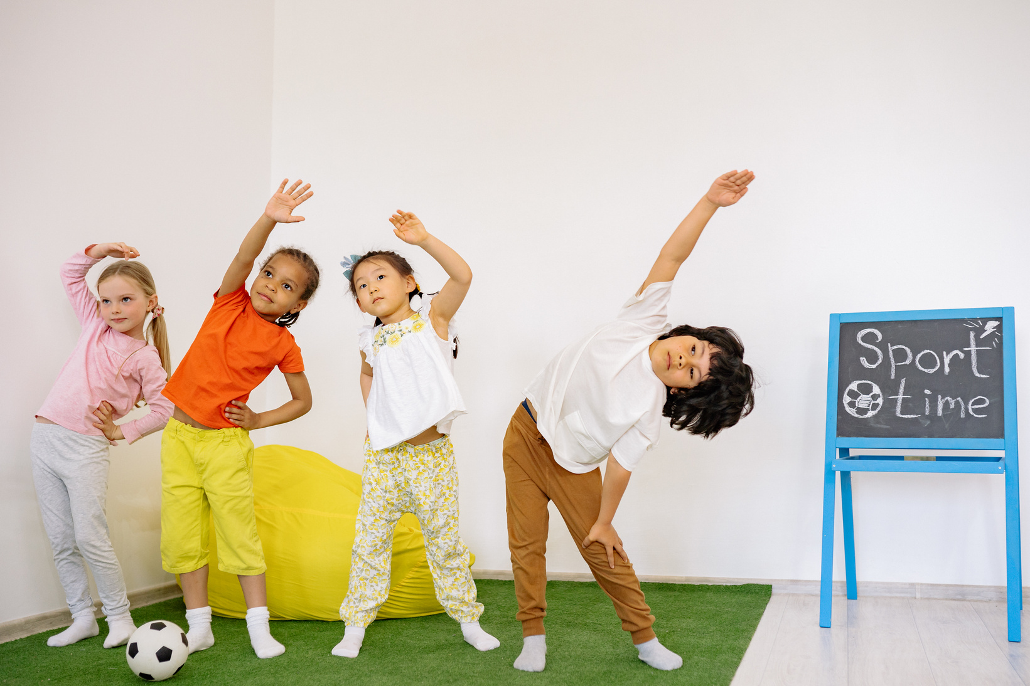

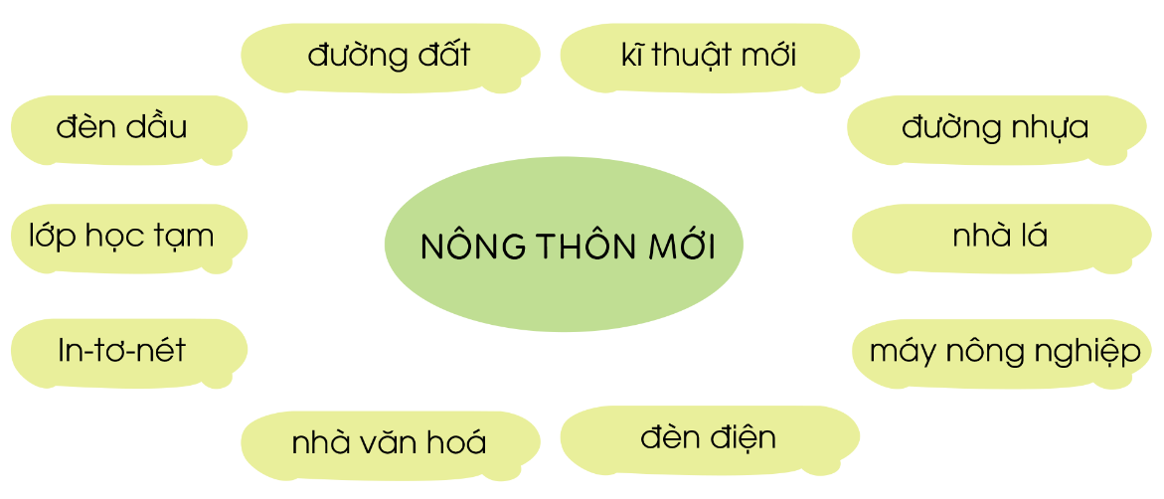



2. Tìm từ chỉ đặc điểm
Tìm các từ ngữ chỉ những sự vật thể hiện đặc điểm của nông thôn mới:
SCHOOL REGISTRATION
Open for Registration 20-22 December
START ON JANUARY

Slide 10
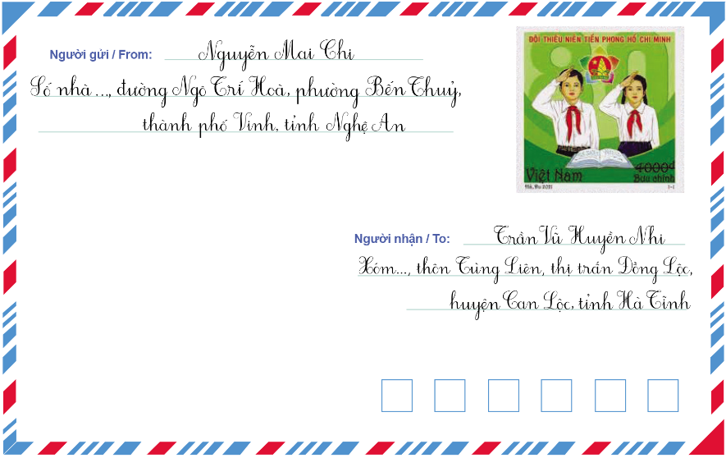
3. Viết phong bì thư

Slide 11
CẢM ƠN CÁC EM ĐÃ LẮNG NGHE!

